Slide 1
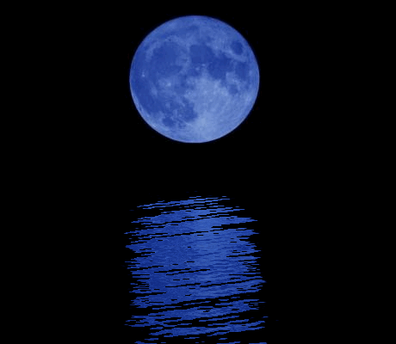






Slide 2


Slide 3
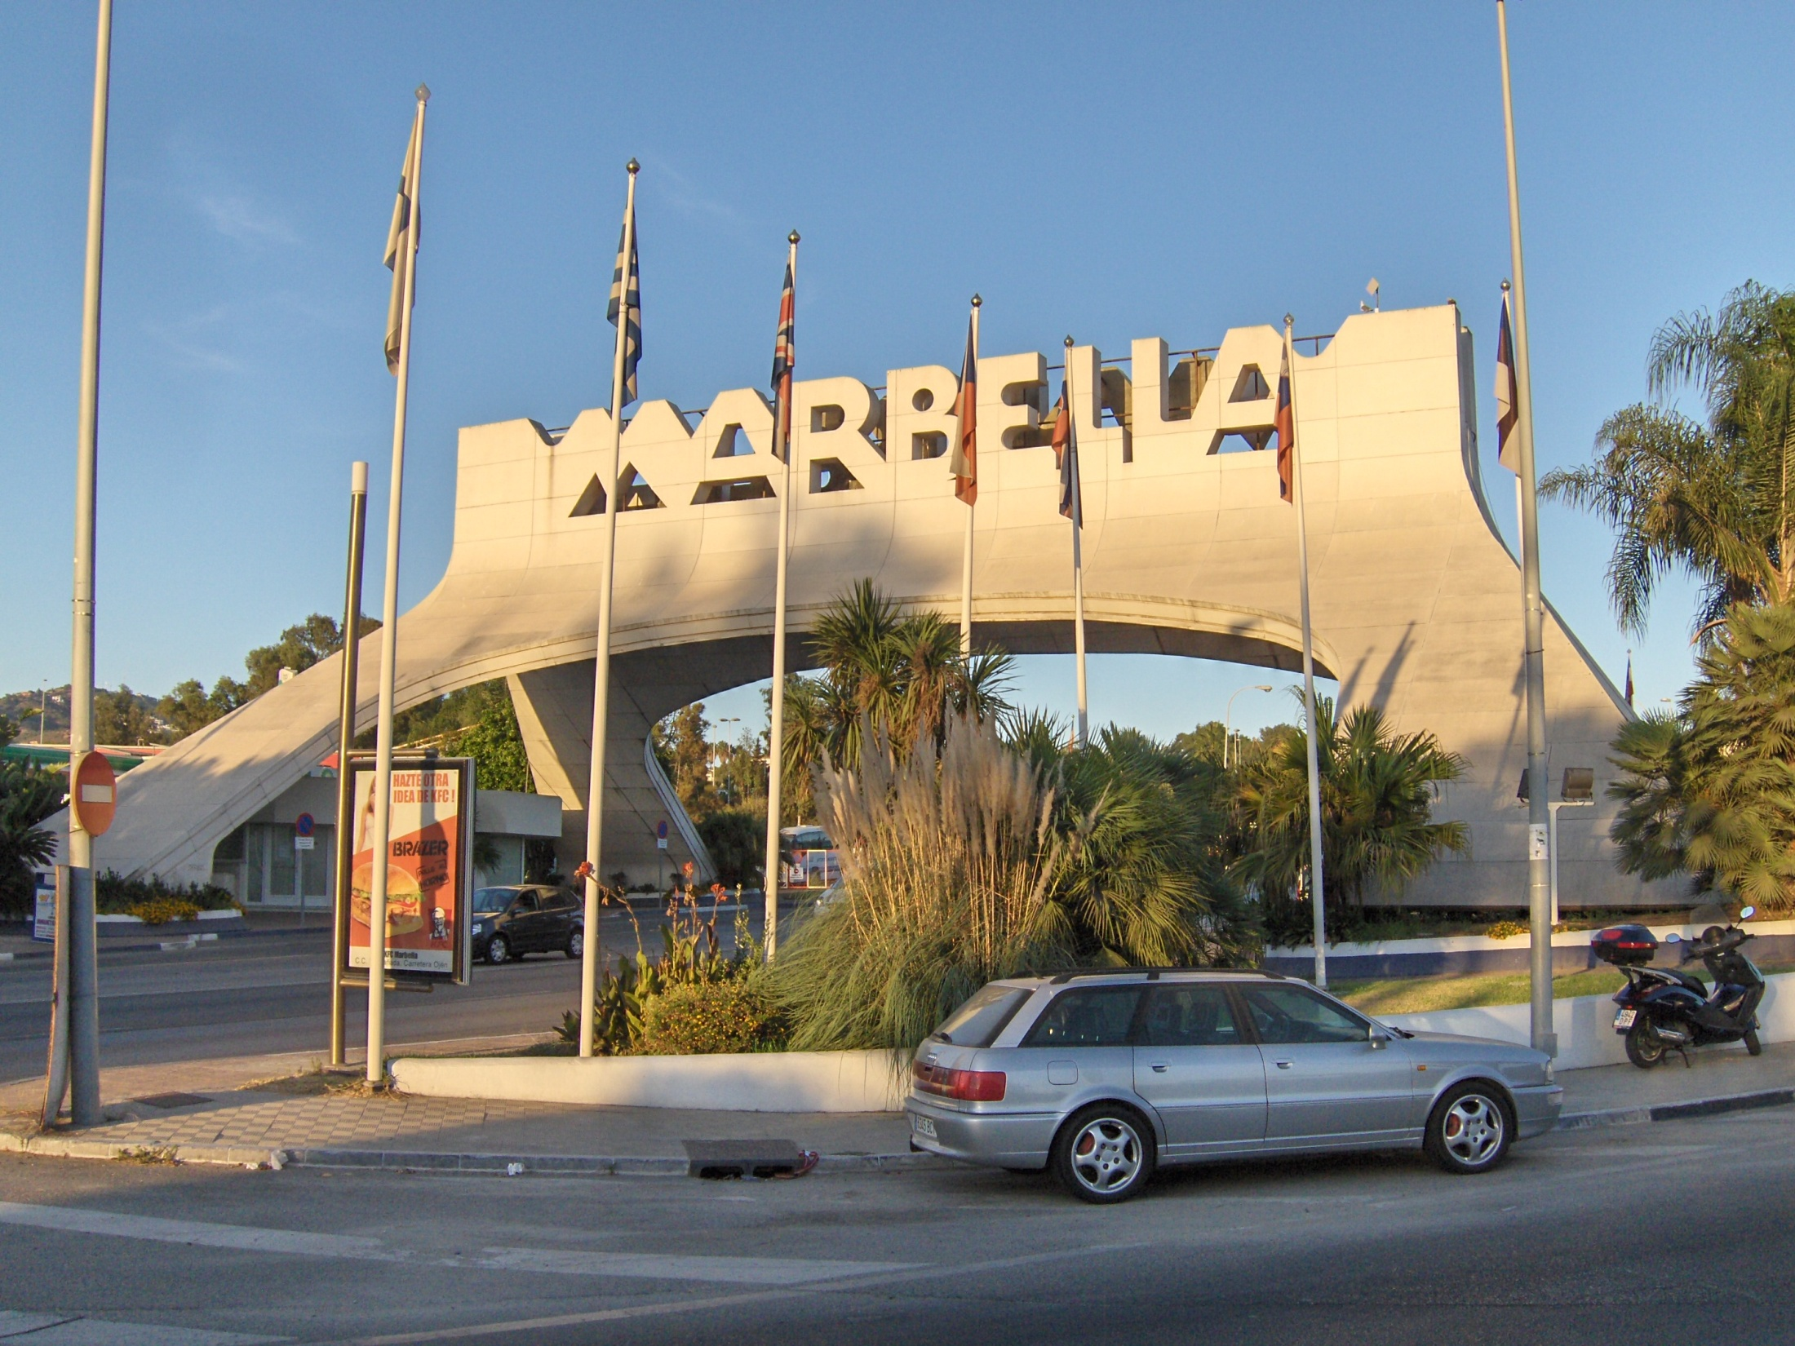


Paseando mi soledad, por las calles de Marbella. Yo te vi Cartagenera, luciendo tu piel morena.

Slide 4
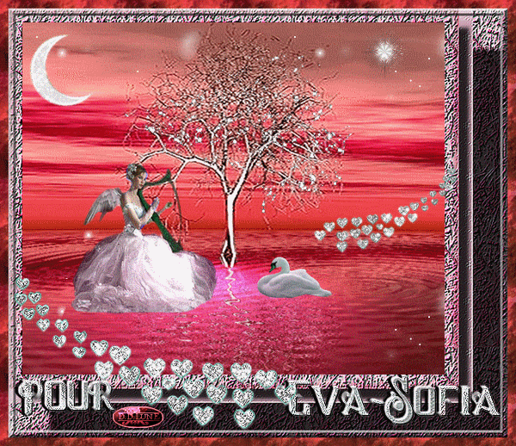
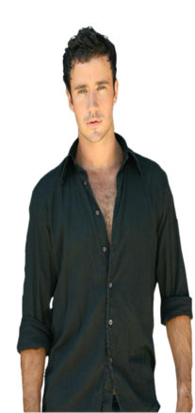

Y en tibias noches de luna, cuando me besa la brisa. Yo siento cartagenera el cascabel de tu risa.

Slide 5
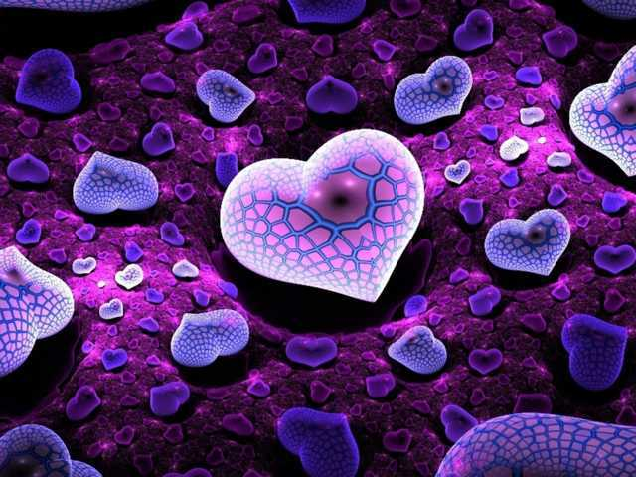




Cartagenera, tu boca, como guayaba madura.
Cartagenera, tus ojos, en mi recuerdo perduran.

Slide 6
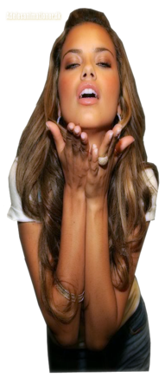
Cartagenera morena, dorada con luz de luna. Dorada con luz de luna, Cartagenera morena.

Slide 7


Cartagenera, tu boca, como guayaba madura.
Cartagenera, tus ojos, en mi recuerdo perduran.

Slide 8
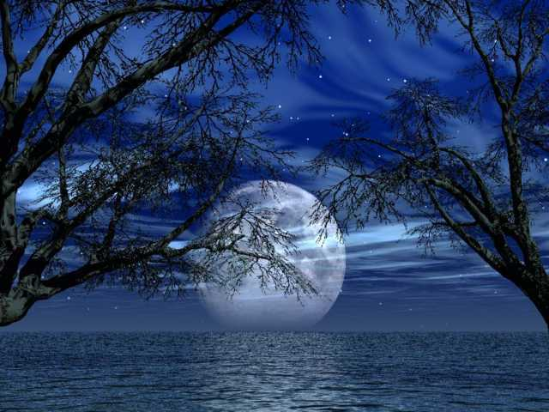

Cartagenera morena, dorada con luz de luna. Dorada con luz de luna, Cartagenera morena.

Slide 9
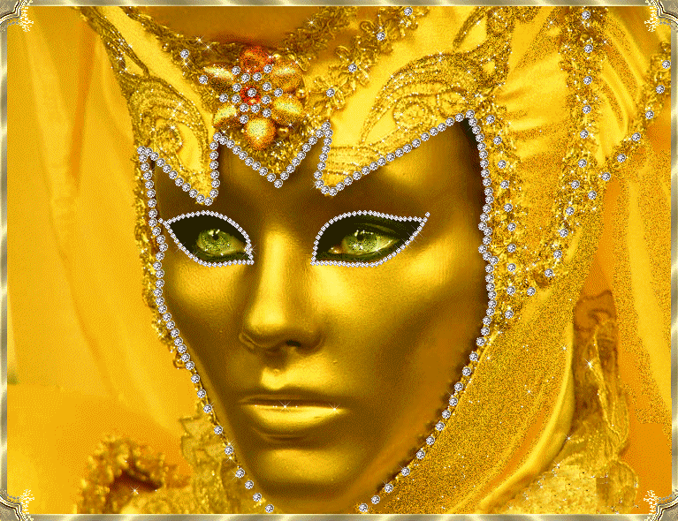

Slide 10
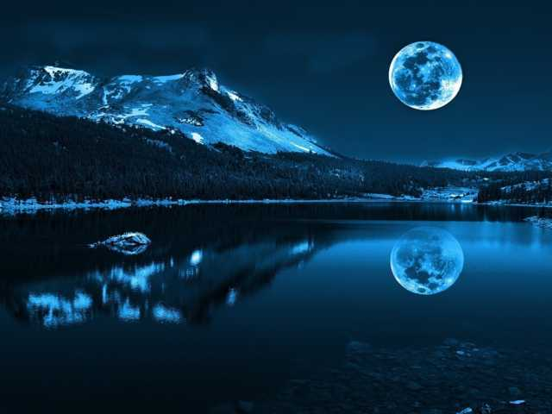

Slide 11


Slide 12
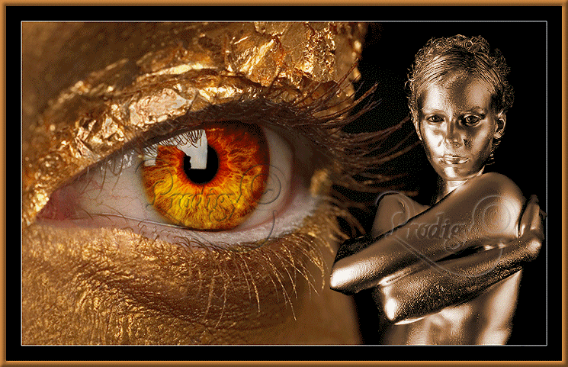

Slide 13
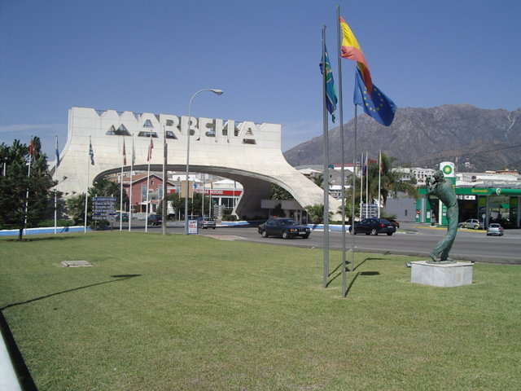


Paseando mi soledad, por las calles de Marbella.
Yo te vi Cartagenera, luciendo tu piel morena.

Slide 14
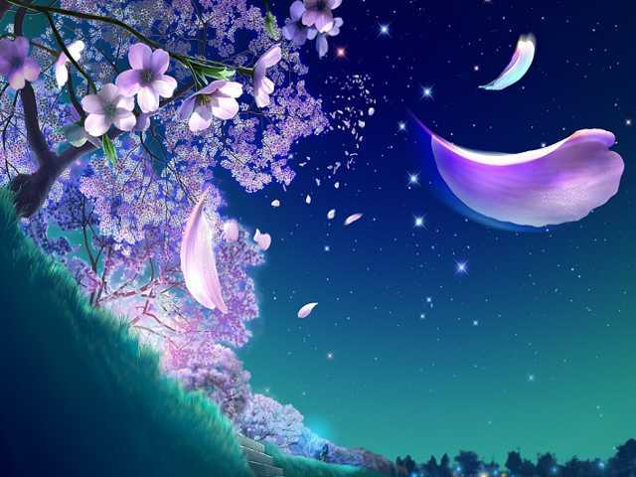
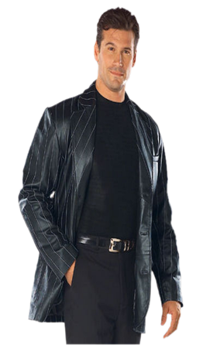
Y en tibias noches de luna, cuando me besa la brisa. Yo siento cartagenera, el cascabel de tu risa.

Slide 15
Cartagenera, tu boca, como guayaba madura.
Cartagenera, tus ojos, en mi recuerdo perduran.

Slide 16
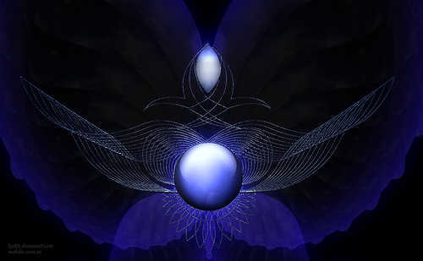

Cartagenera morena, dorada con luz de luna. Dorada con luz de luna, Cartagenera morena

Slide 17
Cartagenera, tu boca, como guayaba madura.
Cartagenera, tus ojos, en mi recuerdo perduran.

Slide 18
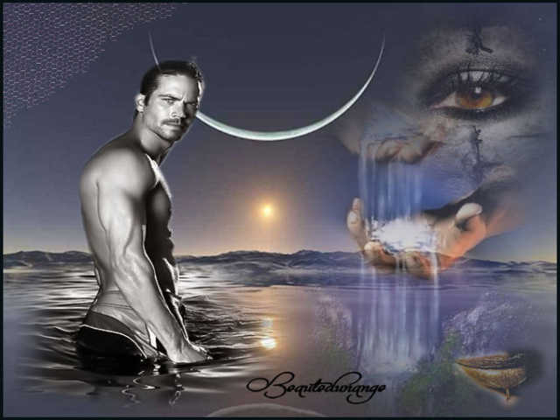
Cartagenera morena, dorada con luz de luna.
Dorada con luz de luna, Cartagenera morena

Slide 19
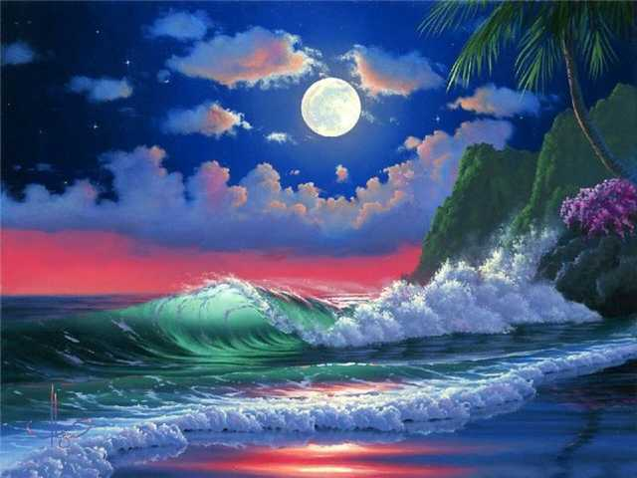
Cumbia,
cartagenera en mi recuerdo de lunaa

Slide 20



Accede a la sección que desees desde aquí:
Propia Creación
De la Red
Dedicatorias | Fechas Especiales | Graciosos
Historia y Arte | Lugares | Musicales
Naturaleza y Ciencias | Política | Reflexión
Religiosos | Románticos | Salud
Dedicatorias | Fechas Especiales | Graciosos
Historia y Arte | Lugares | Musicales
Naturaleza y Ciencias | Política | Reflexión
Religiosos | Románticos | Salud
Si deseas recibir pps periódicamente en tu correo electrónico subscríbete aquí:

